Slide 1
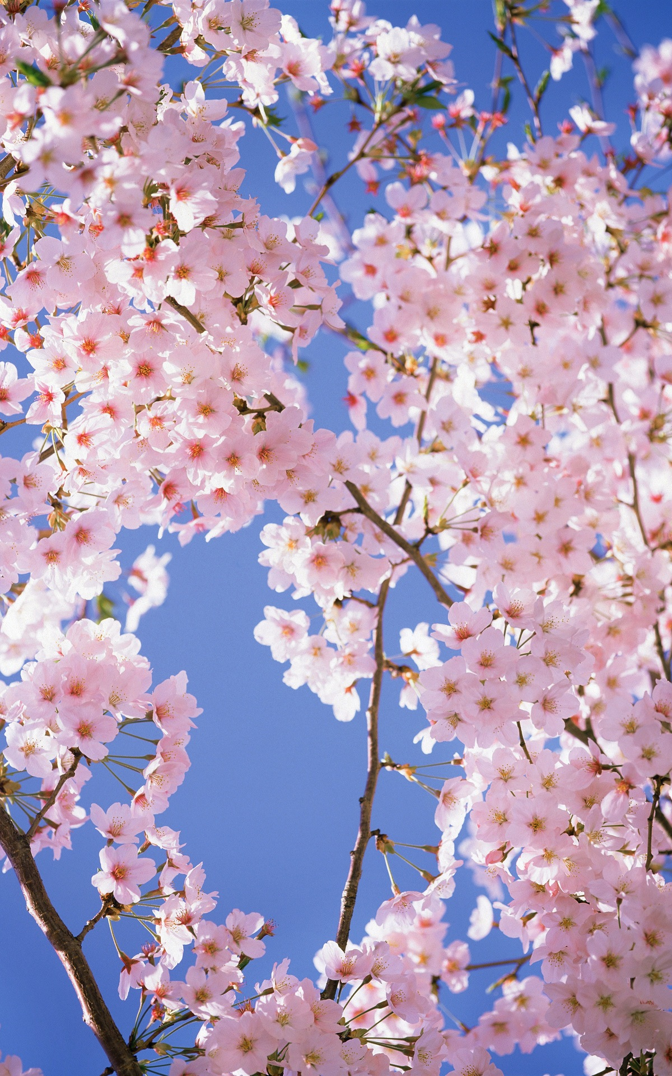
PÂQUES

Slide 2
Pour qui les canevas de « prier en famille » ?
Parents :
retrouver rapidement l’essentiel
Parents avec les enfants :
expliquer, adapter, échanger, s’organiser…
Et aussi, pour les plus grands, pour les éducateurs…
www.moniqueberger.fr - Diaporama pour Pâques

Slide 3
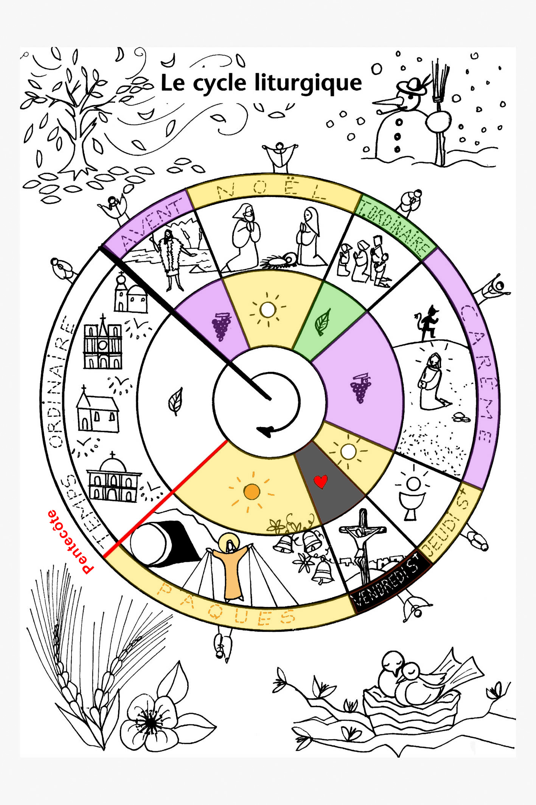
Situation de Pâques dans l’année liturgique
Temps de l’Avent
Temps de Noël
Temps ordinaire (1ère partie)
Temps du Carême
Pâques
www.moniqueberger.fr - Diaporama pour Pâques

Slide 4
Avant de commencer,
quelques remarques préliminaires…
www.moniqueberger.fr - Diaporama pour Pâques

Slide 5
1 - Accepter le « mystère » de la Résurrection
2 - Comment le présenter aux plus petits (pédagogie)
3 - L'événement le plus important de toute l'histoire
4 - Ne jamais dissocier Passion et Résurrection
5 – La victoire définitive de la Vie sur la mort
www.moniqueberger.fr - Diaporama pour Pâques

Slide 6
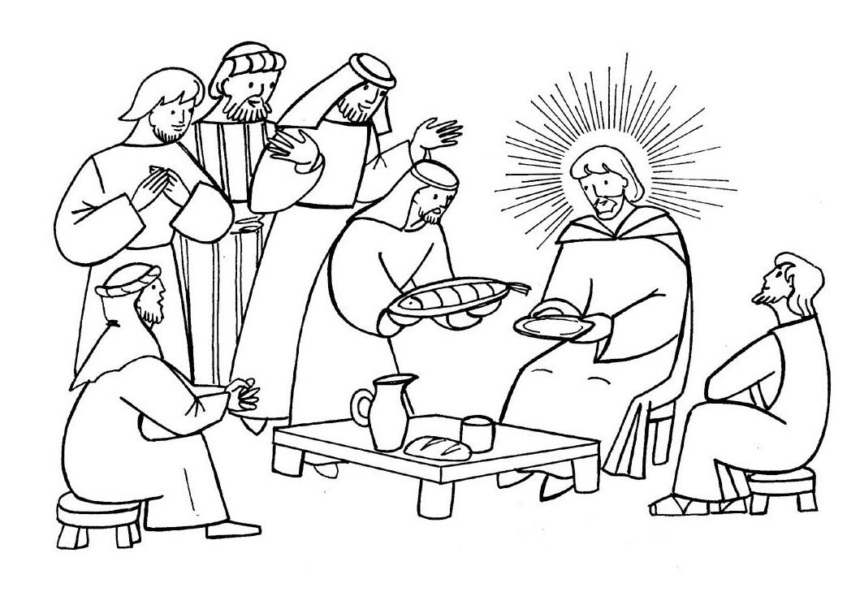
Accepter le « mystère »
Devant "l'événement" de la Résurrection,
notre raison est totalement dépassée !
Comme les Apôtres, nous ne pouvons que constater l'évidence :
Jésus était mort, et le voilà devant eux, debout, vivant !
Il mange avec eux,
Il leur parle, les réconforte,
les apaise...
Seule une attitude de foi permet d’entrer dans le mystère,
dans la contemplation et l’adoration.
www.moniqueberger.fr - Diaporama pour Pâques

Slide 7
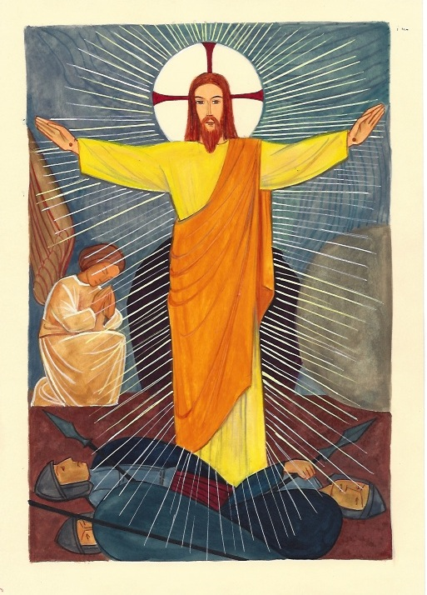
Mieux que nous, les enfants
savent contempler :
pour soutenir leur attention, mettons au coin-prière
une belle image du
Christ ressuscité.
www.moniqueberger.fr - Diaporama pour Pâques

Slide 8
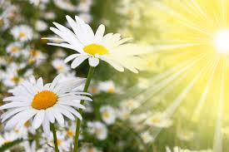
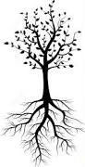
Comment le présenter aux plus petits ?
Dans le cas des petits avant 7 ans,
de simples affirmations suffisent pour ancrer la foi dans leur cœur.
Pour la Résurrection, nous dirons simplement :
« Jésus n'est pas resté mort,
Il est revenu à la vie : Il est ressuscité ».
MAIS,
pour s’enraciner dans le cœur d’un enfant,
ces affirmations demandent
la certitude de notre propre foi :
alors l'enfant y adhère sans hésitation.
www.moniqueberger.fr - Diaporama pour Pâques

Slide 9
L'événement le plus important de toute l'histoire
Bien souvent, dans l'esprit des enfants, la grande fête de l'année, c'est Noël.
Nous leur montrerons que la fête de Pâques est plus grande encore :
• à Noël, Jésus vient pour nous sauver : Il EST le Sauveur.
Noël nous apporte la promesse de la Rédemption, mais elle n'est pas encore réalisée.
• à Pâques, l'ACTE de la Rédemption est accompli :
nous sommes sauvés.
D'où cette joie immense qui jaillit de la liturgie pascale.
www.moniqueberger.fr - Diaporama pour Pâques

Slide 10
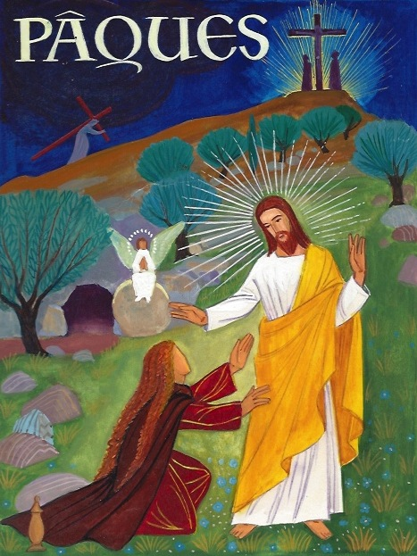
Ne jamais dissocier Passion et Résurrection
C’est en mourant ET en ressuscitant que Jésus nous a sauvés.
La tentation peut exister de "passer" vite sur le temps de la Passion et sur la souffrance (ou pire, de l’escamoter) pour ne parler que de
la Résurrection et de la joie.
Ce serait fausser gravement le message :
le mystère pascal, c’est
« Mort ET Résurrection ».
www.moniqueberger.fr - Diaporama pour Pâques

Slide 11
La victoire définitive de la Vie sur la mort
Puissance des paroles divines : les textes de la Sainte Écriture et de la liturgie pascale pénètrent l'âme et la forment mieux que tous nos discours.
C’est un moyen privilégié pour ancrer la foi dans le cœur des petits.
J'ai le pouvoir de donner ma vie et J'ai le pouvoir de la reprendre.
(Jn 10, 18)
Le Christ ressuscité ne meurt plus : la mort sur Lui n'a plus de pouvoir. (Rm 6, 9)
Je suis le Premier et le Dernier, le Vivant.
J'ai été mort, mais Me voici vivant pour les éternités d'éternités,
et Je détiens les clefs de la mort et de l'enfer.
(Ap 1, 18)
www.moniqueberger.fr - Diaporama pour Pâques

Slide 12
Pâques :
qu’est-ce que c’est ?

Slide 13
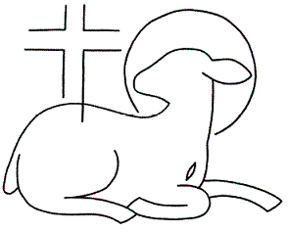
Le mot « pâque » veut dire « passage »
La première « pâque » a été, chez les Hébreux, le repas rituel de l’agneau pascal, juste avant de quitter l’Egypte, terre d’esclavage (symbole du péché), pour aller vers la terre promise par le Seigneur.
C’était, pour le peuple hébreu, le passage d’un état d’esclavage à une libération.
Pour conserver la mémoire de cet évènement, le Seigneur a prescrit que ce repas rituel de « la pâque » soit ensuite répété d’année en année.
www.moniqueberger.fr - Diaporama pour Pâques

Slide 14
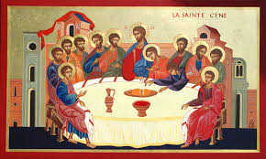
La « pâque » du Seigneur
Ce rite était la préfiguration, l’annonce de ce repas rituel du Jeudi Saint
où Jésus - le véritable agneau pascal – donne sa vie en sacrifice,
en réparation pour tous les péchés du monde :
Ceci est mon corps,
livré pour vous ...
Ceci est la coupe
de mon sang,
qui sera versé pour vous
et pour la multitude,
en rémission des péchés.
Il anticipe ainsi sur sa mort le lendemain…
www.moniqueberger.fr - Diaporama pour Pâques

Slide 15
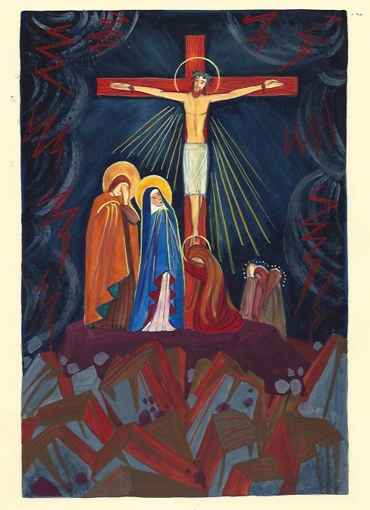
… le Vendredi Saint
Nous T’adorons,
ô Christ,
et nous Te bénissons,
parce que
Tu as racheté le monde
par ta sainte Croix
www.moniqueberger.fr - Diaporama pour Pâques

Slide 16
Le « passage » de Jésus
de la mort à la vie
Mais Jésus n’est pas resté mort :
Il était mort, Il est revenu à la vie.
Dans la nuit de Pâques,
il est passé de la mort à la vie.
Parce qu’il est Dieu,
il a REPRIS sa vie :
Personne ne m’enlève la vie :
c’est librement que je la donne.
J’ai le pouvoir de donner ma vie
et j’ai le pouvoir de la reprendre.
(Jn 10, 18)
www.moniqueberger.fr - Diaporama pour Pâques

Slide 17
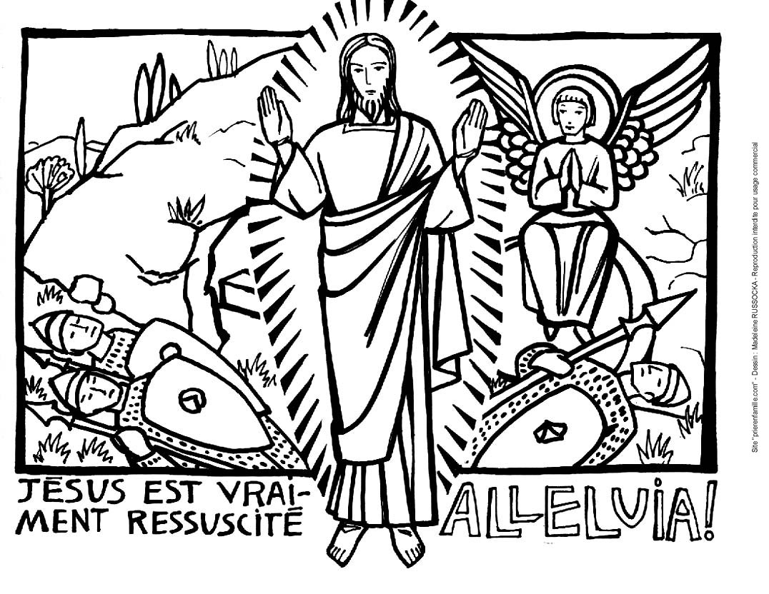
Ce passage de Jésus de la mort à la vie, c’est sa
RÉSURRECTION
Il est ressuscité, comme Il l'avait dit ! (Mt 28, 6)
La fête de Pâques
est le jour où nous célébrons
la Résurrection de Jésus,
sa victoire sur la mort,
une victoire totale et définitive.
C'est pourquoi cette fête est le sommet de l'année liturgique.
www.moniqueberger.fr - Diaporama pour Pâques

Slide 18
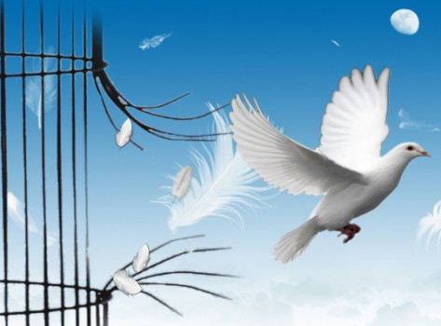
Victoire sur la mort et le péché
Depuis la faute originelle,
la mort est le salaire du péché
(Rm 6, 23)
nous sommes tous prisonniers
du péché et soumis à la mort.
Pour nous sauver, Jésus a pris
sur lui nos péchés
et s’est soumis à la mort.
Mais parce qu’Il était sans péché,
la mort n’a pas pu le garder.
Par sa résurrection, Jésus
nous obtient de pouvoir nous libérer du péché
et de retrouver une vie
selon le plan de Dieu.
www.moniqueberger.fr - Diaporama pour Pâques

Slide 19
La Résurrection est le fondement de notre foi
Jésus est revenu à la vie par sa propre force, ce qui n’est possible à aucun homme.
Etant Dieu et homme,
il a pu mourir comme homme,
et, comme Dieu, revenir à la vie.
S'Il a été crucifié
dans son infirmité d'homme,
c'est par sa Puissance de Dieu
qu'il est revenu à la vie".
(2 Co 13, 4).
Sa Résurrection est la preuve la plus éclatante de sa divinité :
c’est pourquoi elle est le fondement de notre foi.
www.moniqueberger.fr - Diaporama pour Pâques

Slide 20
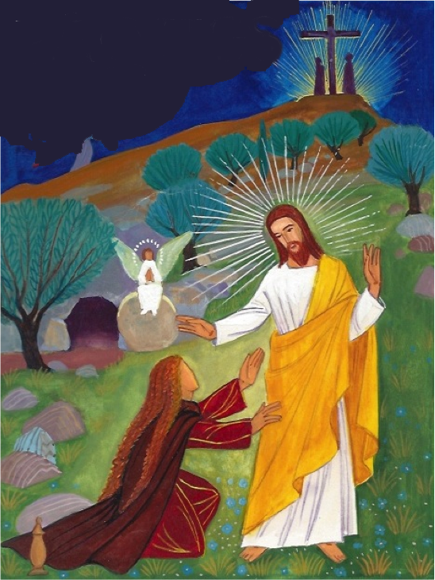
Mort ET Résurrection
le double aspect du mystère pascal
- par sa Mort, Il nous libère du péché,
- par sa Résurrection, Il nous ouvre la possibilité d’une vie nouvelle :
cette vie nouvelle nous rétablit dans l’état de grâce, l’amitié de Dieu,
et fait de nous des frères du Christ, non par nature, mais par grâce.
www.moniqueberger.fr - Diaporama pour Pâques

Slide 21
La fête de Pâques
Comment la vivre ?
Comment vivre
notre propre « passage »

Slide 22
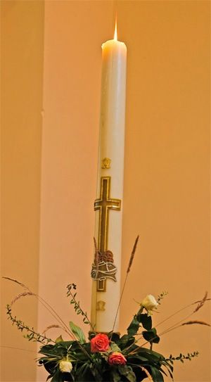
La foi en Jésus ressuscité
est le principe d'une vie nouvelle
Jésus Lui-même se fait
la Vie de notre âme :
Je suis la Résurrection et la Vie ;
celui qui croit en Moi,
fût-il mort, vivra.
(Jn 11, 25)
Cette vie nouvelle
s'appuie nécessairement
sur la foi en Jésus-Christ.
www.moniqueberger.fr - Diaporama pour Pâques

Slide 23
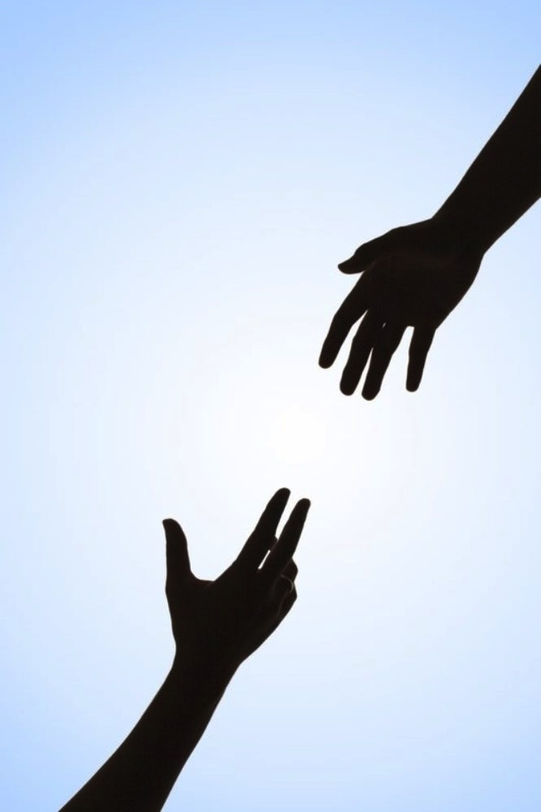
La Résurrection de Jésus, modèle et force pour notre vie.
Toute la spiritualité pascale consiste
à "mourir au péché" et "vivre pour Dieu".
(Rm 6, 11)
En prenant Jésus pour modèle, il nous est possible de passer d'une vie tiède
à une vie plus fervente et plus sainte.
Ne croyons pas pouvoir y arriver seuls, mais seulement avec Jésus :
laissons-Le vivre et agir en nous comme Il le veut.
Je suis la Résurrection et la Vie…
(Jn 11, 25)
www.moniqueberger.fr - Diaporama pour Pâques

Slide 24
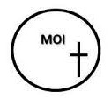
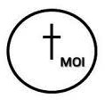
‘’Mourir au péché…’’
Par sa mort, Jésus nous obtient
la force de résister au mal :
être "morts au péché".
La mort du Sauveur agit efficacement
en nous, en nous donnant la force
de réaliser dans notre vie tous les renoncements nécessaires pour
se décentrer de soi
se recentrer sur Dieu
ou
www.moniqueberger.fr - Diaporama pour Pâques

Slide 25
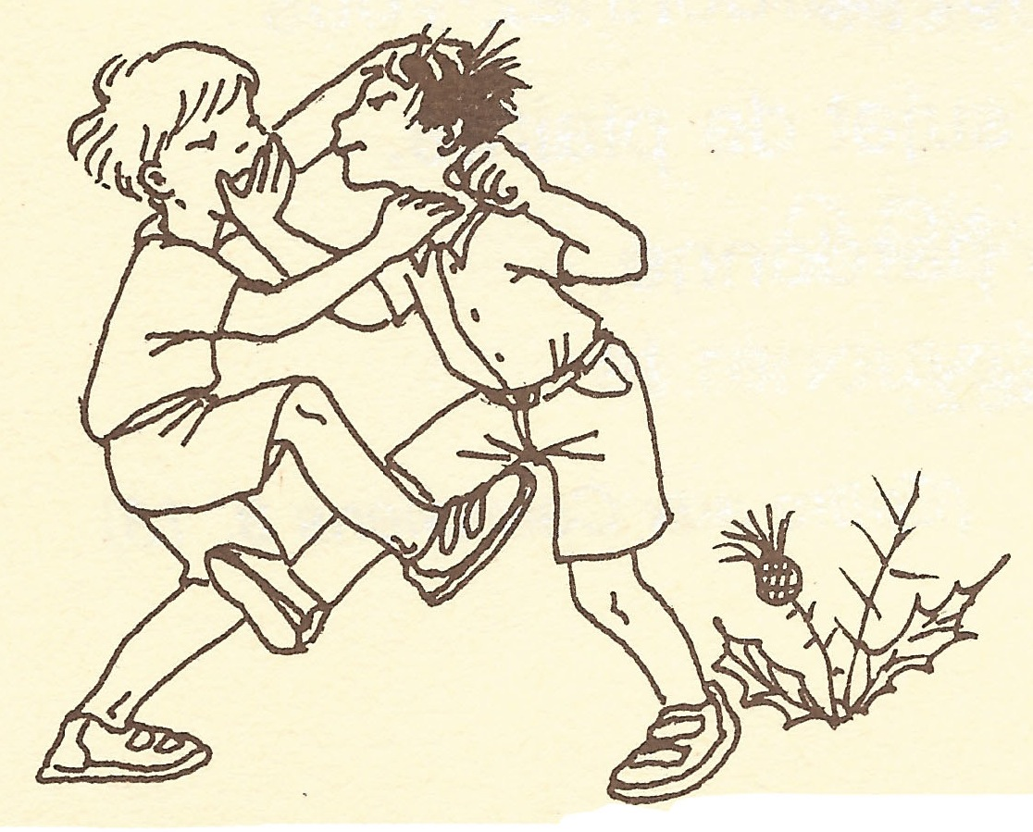
‘’Mourir au péché…’’
Dépouillez-vous de toute sorte
de malice, de tromperie,
de dissimulation, d'envie
et de médisances… (1 P 2, 1)
Colère, emportement,
malice, outrages, vilains propos,
doivent quitter vos lèvres.
Plus de mensonge entre vous,
car vous vous êtes dépouillés du vieil homme avec ses pratiques…
(Col 3, 8-9)
www.moniqueberger.fr - Diaporama pour Pâques

Slide 26
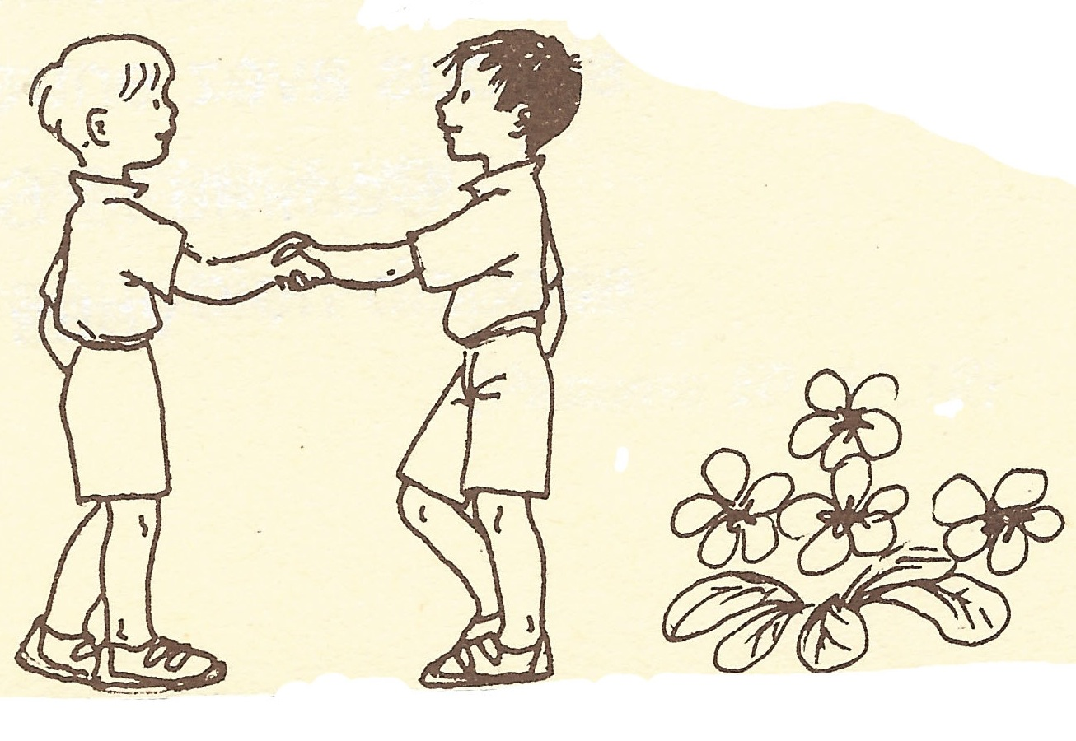
‘’et vivre pour Dieu…’’
…et vous avez revêtu l'homme nouveau,
celui qui ne cesse d'être renouvelé
à l'image de son Créateur.
Revêtez donc des sentiments
de compassion, de bienveillance,
d'humilité, de douceur, de patience…
Supportez-vous les uns les autres…
Pardonnez-vous mutuellement ...
Par-dessus tout, revêtez-vous de la charité : c'est le lien de la perfection.
Et que règne en vos cœurs la paix du Christ…
(Col 3, 10-14)
www.moniqueberger.fr - Diaporama pour Pâques

Slide 27
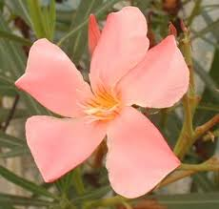
Le vrai chrétien est
« celui qui garde la Parole de Dieu et la met en pratique »
(Jn 14, 23)
Soyez parfaits, comme votre Père du Ciel est parfait...
(Mt 5, 48)
Recherchez les choses d'En-Haut,
non celles de la terre.
(Col 3, 1-3)
Aimez-vous
les uns les autres...
(Jn 15, 12)
Tout ce que vous aimeriez qu'on vous fasse,
faites-le aux autres...
(Mt 7, 12)
Préserve ta langue du mal.
Eloigne-toi du mal et fais le bien.
Recherche la paix et poursuis-la.
(Ps 33, 13-16)
www.moniqueberger.fr - Diaporama pour Pâques

Slide 28
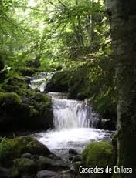
Ce programme de vie chrétienne
est valable toute l'année…
…Mais c’est dans le mystère de Pâques qu’il prend sa source et puise sa force,
à l'image du printemps où la nature,
elle aussi, reprend vie et se renouvelle.
Supportez-vous les uns les autres,
et pardonnez-vous...
(Col 3, 13)
Là où il y a jalousie et dispute,
il y a aussi désordre
et toute sorte de mal.
(Jc 3, 14)
Ne rendez à personne le mal
pour le mal...
Ne vous vengez pas vous-mêmes...
Ne te laisse pas vaincre par le mal,
sois vainqueur du mal par le bien.
(Rm 12, 17, 21)
www.moniqueberger.fr - Diaporama pour Pâques

Slide 29
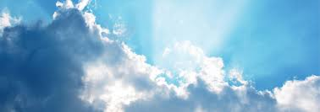
‘’Vivre pour Dieu…’’
Laissons là les œuvres de ténèbres
et revêtons les armes de lumière. (…)
Revêtez-vous du Christ Jésus…
(Rm 13, 12. 14)
La Résurrection du Christ Jésus agit réellement en nous :
elle nous communique toutes les lumières et les forces nécessaires
pour persévérer dans la sainteté, la justice,
l'accomplissement de la volonté divine
www.moniqueberger.fr - Diaporama pour Pâques

Slide 30
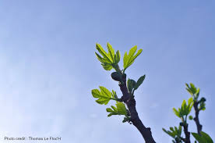
‘’… d'une vie nouvelle ‘’
Goûter « tout ce qui est vrai,
tout ce qui est honnête, tout ce
qui est juste, tout ce qui est saint »
(Ph 4, 8),
éprouver au-dedans de soi
la douceur des choses du ciel,
est le signe que l’on vit de cette vie nouvelle et spirituelle
avec le Seigneur Jésus.
L'amour de Dieu consiste à garder ses commandements.
Et ses commandements ne sont pas pesants…
(1 Jn 5, 3)
www.moniqueberger.fr - Diaporama pour Pâques

Slide 31
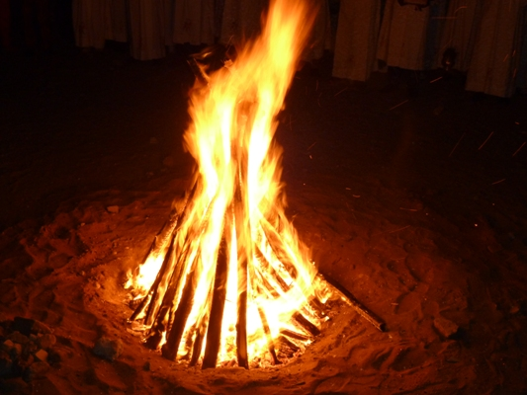
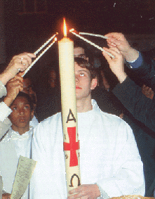
Vivre Pâques dans la liturgie
La Veillée pascale, centrée autour du cierge pascal, est le point culminant de l’année liturgique.
Cette cérémonie, unique dans l’année, est pleine d’enseignement :
elle est d'une grande importance
pour notre vie spirituelle,
et fortifie notre volonté de
vivre concrètement,
dans notre vie quotidienne,
l’idéal du mystère pascal :
"vivre comme des ressuscités ».
www.moniqueberger.fr - Diaporama pour Pâques

Slide 32
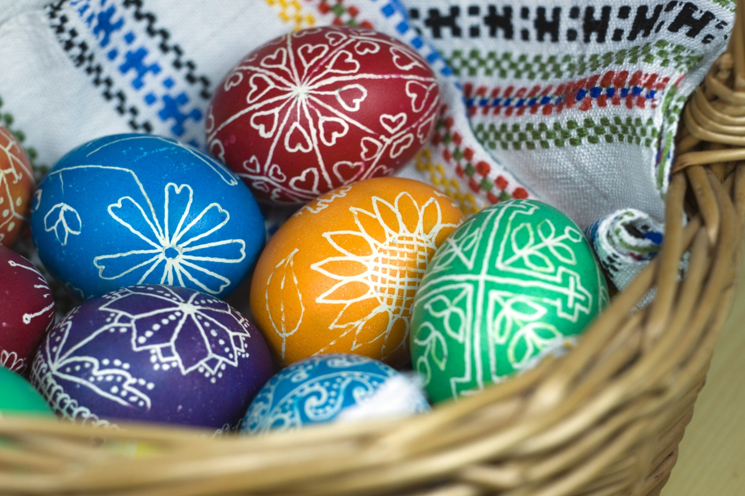
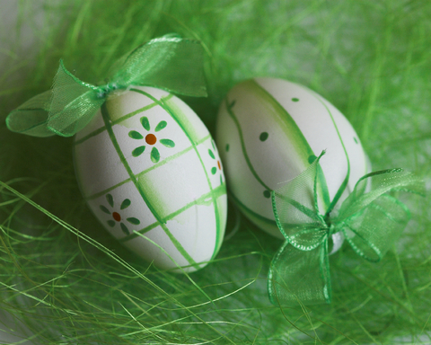
Vie pratique
Nous ne sommes pas "désincarnés" : le christianisme,
c'est la religion de l'Incarnation !
Cette joie pascale doit transparaître dans notre vie et se concrétiser, le jour de Pâques, à travers les détails matériels propres à cette fête : un repas soigné, des fleurs, les œufs décorés de Pâques
ou les poules en chocolat…et autres friandises cachées dans le jardin...
Tout cela, bien sûr, reste subordonné à l'Essentiel !
Les détails matériels ne sont qu'un petit support pour permettre aux enfants de comprendre la grandeur de la fête de la Résurrection.
www.moniqueberger.fr - Diaporama pour Pâques

Slide 33
Le temps pascal

Slide 34
Qu’est-ce que le temps pascal ?
La fête de la Résurrection est une si grande joie
que l'Eglise la prolonge pendant sept semaines qu’elle vit comme un seul et grand jour de fête :
ce qui recouvre les mystères de la Résurrection,
de l’Ascension et la descente du Saint Esprit sur l’Église.
Il se termine au soir de la Pentecôte.
Contemplant le Christ ressuscité qui nous remplit de sa lumière, l’Église chante la louange du Seigneur qui nous a rendu la vie.
www.moniqueberger.fr - Diaporama pour Pâques

Slide 35
Situation du Temps pascal dans l’année
Temps de l’Avent
Temps de Noël
Temps ordinaire (1ère partie)
Temps du Carême
Temps pascal :
(de Pâques à la Pentecôte)
www.moniqueberger.fr - Diaporama pour Pâques

Slide 36
Le cierge pascal
Il est allumé à chaque célébration jusqu’à la Pentecôte.
Il est le symbole de la présence de Jésus sur la terre.
Après le temps pascal,
on le garde au Baptistère, pour
le rallumer à chaque baptême :
c’est à sa flamme qu’on allume les cierges des nouveaux baptisés.
www.moniqueberger.fr - Diaporama pour Pâques

Slide 37
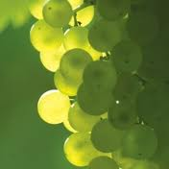
La joie pascale
La grâce du temps pascal est la joie du renouvellement intérieur :
"goûter les choses d'En Haut" (Col 3, 1-3).
Contemplons dans notre prière la joie de Jésus triomphant
Cette joie, surnaturelle, vient de
l'union de notre volonté à la Volonté de Dieu.
Tant que nous restons unis au Christ Ressuscité, cette joie se goûte même à travers
les difficultés ou les souffrances,
Lui-même nous communique la force (la grâce) d'accepter et de surmonter ce qui dépasse
nos forces humaines.
(double aspect "mort" et "résurrection" du mystère pascal).
www.moniqueberger.fr - Diaporama pour Pâques

Slide 38
Le déroulement des 50 jours du temps pascal
Jour J | Dimanche de Pâques
J+8 | 2° dimanche de Pâques
J+15 | 3° dimanche de Pâques
J+22 | 4° dimanche de Pâques
J+29 | 5° dimanche de Pâques
J+36 | 6° dimanche de Pâques
J+40 | Jeudi de l’Ascension
J+43 | 7° dimanche de Pâques
J+50 | Dimanche de la Pentecôte
www.moniqueberger.fr - Diaporama pour Pâques

Slide 39
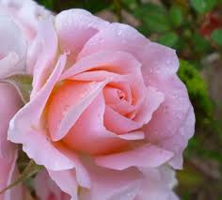
Passé le temps pascal,
c’est toute notre vie qui devra rester
imprégnée de cette joie et du désir de
"vivre comme des ressuscités".
www.moniqueberger.fr - Diaporama pour Pâques

Slide 40
Liens pour compléter
Pâques
Dimanche de la Miséricorde
L’Ascension
La Pentecôte
Tous les diaporamas
Page d’accueil du site
www.moniqueberger.fr - Diaporama pour Pâques

Slide 41
DOCUMENTATION
Parents et éducateurs
Vivre l’année liturgique avec les enfants
Éduquer pour le bonheur
www.moniqueberger.fr - Diaporama pour Pâques

